Slide 1
KETIDAKPASTIAN

Slide 2
KETIDAKPASTIAN
Dalam menghadapi masalah sering di temukan jawaban yang tidak memiliki kepastian penuh.
Ketidakpastian ini biasanya berupa probabilitas
Hasil yang tidak pasti di sebabkan oleh aturan yang tidak pasti dan jawaban pengguna yang tidak pasti yang diajukan oleh sistem

Slide 3
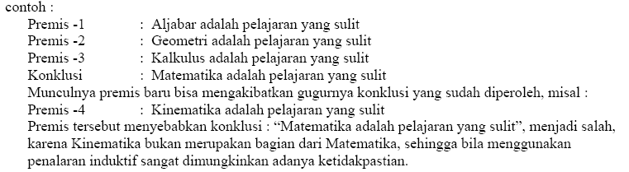
Contoh Ketidakpastian

Slide 4
Teori Penyelesaian Ketidakpastian
Probabilitas klasik
Probabilitas Bayes
Teori Hartley berdasarkan himpunan klasik
Teori shannon berdasarkan Probabilitas
Teori Dempster-Shafer
Teori Fuzzy Zadeh
Faktor kepastian

Slide 5

PROBABILITAS
Probabilitas menunjukkan kemungkinan sesuatu akan terjadi atau tidak.
Misal dari 10 orang sarjana , 7 orang menguasai pemrograman, sehingga peluang untuk memilih sarjana yang menguasai pemrograman adalah :
p(pemrograman) = 7/10 = 0.7

Slide 6

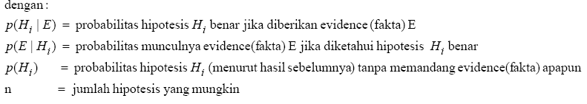
TEOREMA BAYES

Slide 7
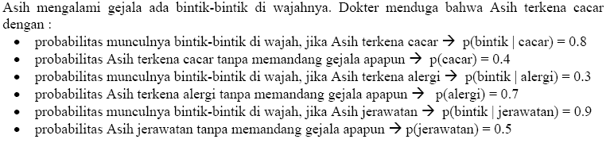
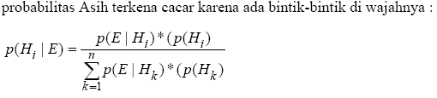
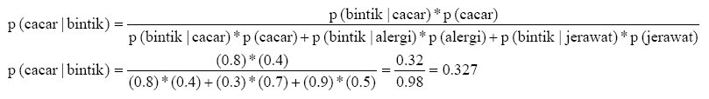
Contoh Teorema Bayes

Slide 8
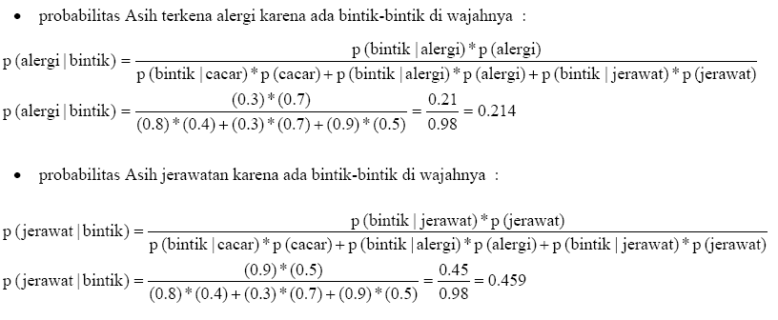
Contoh Teorema Bayes

Slide 9
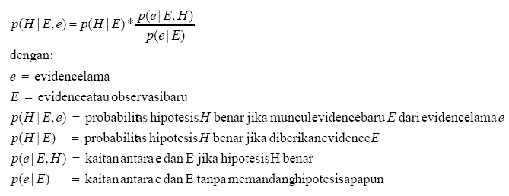
Teorima Bayes
Jika setelah dilakukan pengujian terhadap hipotesis muncul satu atau lebih evidence (fakta) atau observasi baru maka :

Slide 10
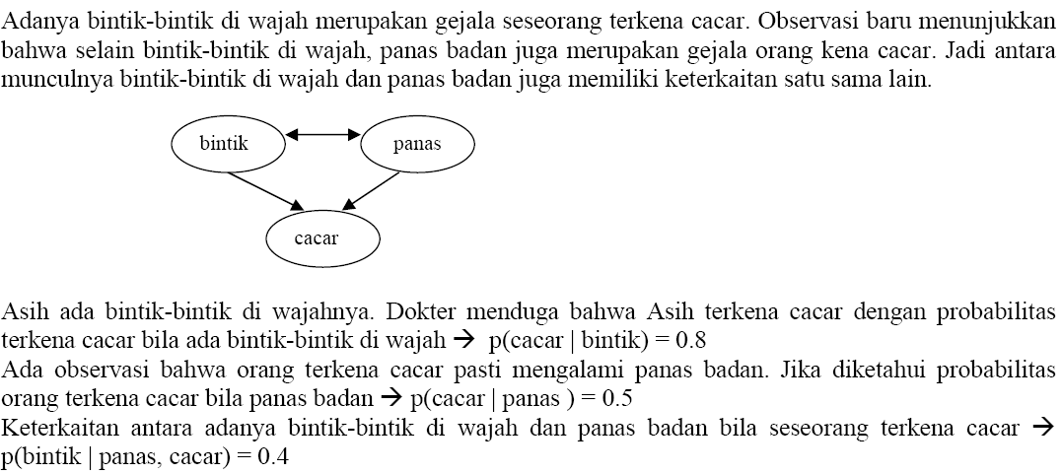
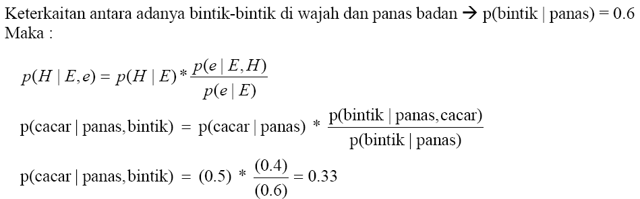
Contoh

Slide 11
FAKTOR KEPASTIAN (CERTAINTY FACTOR)
Certainty Factor (CF) menunjukkan ukuran kepastian terhadap suatu fakta atau aturan.
CF[h,e] = MB[h,e] – MD[h,e]
CF[h,e] = faktor kepastian
MB[h,e] = ukuran kepercayaan/tingkat keyakinan terhadap hipotesis h, jika diberikan / dipengaruhi evidence e (antara 0 dan 1)
MD[h,e] = ukuran ketidakpercayaan/tingkat ketidakyakinan terhadap hipotesis h, jika diberikan/dipenharuhi evidence e (antara 0 dan 1)

Slide 12
FAKTOR KEPASTIAN (CERTAINTY FACTOR)
3 hal yang mungkin terjadi :
Beberapa evidence dikombinasikan untuk menentukan CF dari suatu hipotesis.
CF dihitung dari kombinasi beberapa hipotesis
Beberapa aturan saling bergandengan, ketidakpastian dari suatu aturan menjadi input untuk aturan yang lainnya

Slide 13
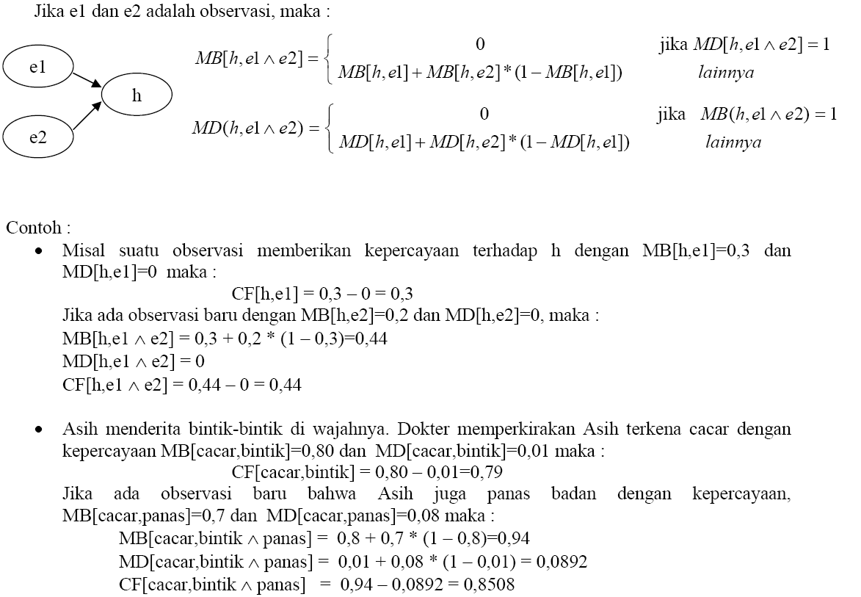
Beberapa evidence dikombinasikan untuk menentukan CF dari suatu hipotesis

Slide 14
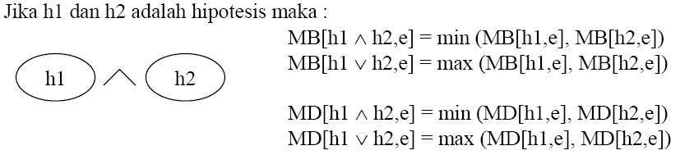
CF dihitung dari kombinasi beberapa hipotesis

Slide 15
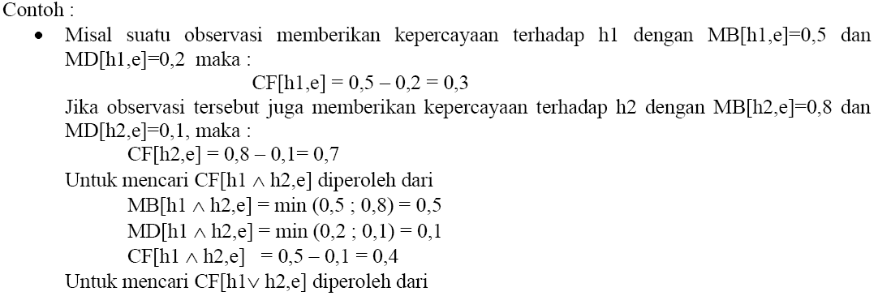

CF dihitung dari kombinasi beberapa hipotesis

Slide 16
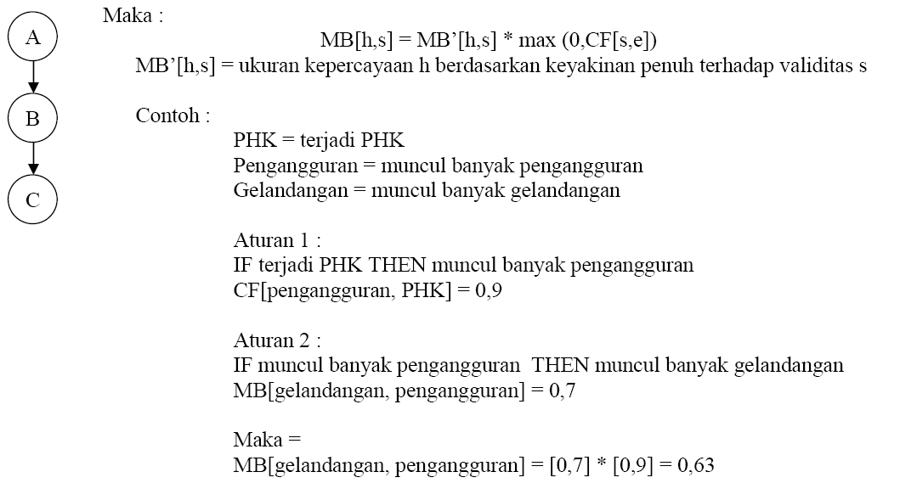
Beberapa aturan saling bergandengan, ketidakpastian dari suatu aturan menjadi input untuk aturan yang lain

Slide 17
Soal:
Pertengahan tahun 2002, ada indikasi bahwa turunnya devisa Indonesia disebabkan oleh permasalahan TKI di Malaysia. Apabila diketahui MB[devisaturun,TKI]=0,8 dan MD[devisaturun,TKI]=0,3 . Akhir September 2002 kemarau berkepanjangan mengakibatkan gagal panen yang cukup serius, berdampak pada turunnya ekspor Indonesia. Bila diketahui MB[devisaturun,eksporturun] = 0,75 dan MD[devisaturun,eksporturun] = 0,1
Hitung:
CF[devisaturun,TKI]
CF[devisaturun,eksporturun]
MB[devisaturun, TKI ∧ eksporturun]
MD[devisaturun, TKI ∧ eksporturun]
CF[devisaturun,TKI ∧ eksporturun]

